Slide 1
程序设计基础
(Python语言)
教育部大学计算机课程改革项目规划教材
Programming Design Basics (Python)
高等教育出版社

Slide 2
第三章 数字类型
程序设计基础(Python语言)
Numeric Data Type
高等教育出版社

Slide 3
本章重点
4种数字类型的概念和使用
2. 各类型数字在计算机中的表示方法
3. 运用Python数学库进行数值计算
4. Python随机库的使用

Slide 4
数字类型
当用户向计算机输入123，计算机需要明确的知道这个输入是可以进行数学计算的数字123，还是类似人名的字符串“123”，这两者在计算机内部采用不一样的存储方式。这个需求产生了“数据类型”的概念
数据类型表示信息在计算机中的不同存储方式，进而决定了处理过程中信息的类型和功能。Python语言中，123表示一个数字，“123”表示一个字符串。其中，表示数字的数据类型也叫数字类型，本节主要介绍数字类型

Slide 5
数字类型
Python的4种数字类型
  整数：长度不超过计算机字长的“普通”整数。对于64位字长的计算机，整数的取值范围是[-2⁶³,2⁶³-1]
  例：1010, 99，-217，0x9a，-0x89
  整数可以表示为十进制，也可表示为十六进制等其他进制方式。 0x开头的数字表示十六进制数字
  长整数：超过整数类型表示范围的整数，数字后面加”L”或”l”，为免混淆，建议使用“L”
  例：1010L, -217L, 0x9a, 0x1234567890abcdeedL

Slide 6
数字类型
Python的4种数字类型
  浮点实数：带有小数的数值，十进制或科学计数法表示
  例：0.0, -77., -2.17, 96e4, 4.3e-3, 9.6E5
  科学计数法使用字母“e”或者“E”作为幂的符号，以10为基数。科学计数法含义如下：
  <a>e<b> = a * 10^{b}
  4.3e-3表示0.0043
  复数：a+bj，a是实数部分，b是虚数部分，a、b皆是浮点类型，叙述部分通过后缀“J”或“j”来表示
  例：12.3+4j, -5.6+7j, 1.23e-4+5.6e+89j

Slide 7
数字类型
对整数和浮点数处理方法中应注意
  0.0与0值相同，但数据结构不同
  整数与整数运算后，结果为整数；长整数与整数运算后，为长整数；浮点数与其他类型运算后，为浮点数,例如
    10/3=3
    10L/3=3L
    10.0/3=3.333
  浮点类型不能采用十六进制方式表示
type(<val>)函数可以返回用户提供的输入<val>的类型
    例如 >>>type(10)
    <type ‘int’>

Slide 8
数字类型
    >>>type(10L)
    <type ‘long’>
    >>>type(10.0)
    <type ‘float’>
    >>>type(10+10j)
    <type ‘complex’>
    实际上，type()函数可以返回任何Python定义的数据类型，而不局限于数字类型

Slide 9
数字类型的转换
数字类型之间的转换规则
  Python提供了一些数字转换函数：int()、long()、float()、complex()
  整数、长整数和浮点数之间可自由转换，浮点数转换为其他两种类型时，小数部分会被舍弃
    >>>long(10.4)
    10L
    >>>int(10.999)
    10

Slide 10
数字类型的转换
  函数complex()可将其他类型转为复数，但复数不可转为其他类型，例如
    >>>complex(10.999)
    (10.999+0j)
    >>>int(10+10j) #将会报错
    Traceback (most recent call last):
    File "<pyshell#0>", line 1, in <module>
    int(10+10j)
    TypeError: can't convert complex to int
  数字类型转换在进行数学运算的时候十分重要，当需要包含小数的除法结果时，要用浮点类型而不是整数类型

Slide 11
数字类型的操作
Python中数字类型的操作
操作 | 操作含义
x+y | x与y之和
x-y | x与y之差
x*y | x与y之积
x/y | x与y之商
x//y | 不大于x与y之商的最大整数
x%y | x与y之商的余数
abs(x) | x的绝对值
divmod(x,y) | (x//y,x%y)
pow(x,y) | x的y次幂
x**y | x的y次幂

Slide 12
数字类型的操作
数字类型操作举例
    >>>8.0/3
    2.6666666
    >>>8.0//3
    2.0
    >>>divmod(8.0,3)
    (2.0,2.0)
    >>>abs(-8.63)
    8.63
    >>>pow(8,2)
    64

Slide 13
示例程序1：π的计算
蒙塔卡罗(Monte Carlo)方法，又称随机抽样或统计试验方法。当所要求解的问题是某种事件出现的概率，或某随机变量的期望值时，可以通过某种“试验”的方法求解。
应用蒙瑞特卡罗方法求解π的步骤：随即向单位正方形和圆结构抛洒大量点，判断每个点在圆内或者圆外，圆内点数除以圆外点数就是π值。随机点数量越大，得到的π值越精确。
问题的IPO表示如下：
  输入：抛点数
  处理：计算每个点到圆心的距离，统计在圆内点的数量
  输出：：π值

Slide 14
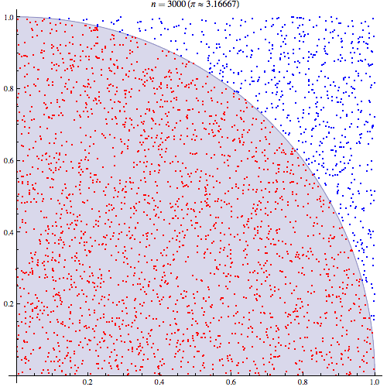
示例程序1：π的计算

Slide 15
示例程序1：π的计算
采用蒙塔卡罗方法求解π值的Python程序如下：
    #m_pi.py
    from random import random
    from math import sqrt
    from time import clock
    DARTS = 1000
    hits = 0.0
    clock()
    for I in range(1,DARTS):
    x,y = random(),random()
    dist = aqrt(x ** 2 + y ** 2)
    if dist <= 1.0:
    hits = hits + 1
    pi = 4 * (hits/DARTS)
    print “pi is %s” % (pi)
    print “running time is %-5.5ss” % clock()

Slide 16
示例程序1：π的计算
该程序运行结果如下：
    >>>m_pi.py
    pi is 3.208
    running time is 0.006s
由于DARTS点数量较少，π的值不是很精确。通过增加DARTS数量继续试验，在2³⁰数量级上，π的值就相对准确了。进一步增加DARTS数量，能够进一步增加精度

Slide 17

数学库及其使用
math库中常用的数学函数
函数 | 数学表示 | 含义
pi | π | π的近似值，15位小数
e | e | e的近似值，15位小数
ceil(x) | ⌈x⌉ | 向上取整
floor(x) | ⌊x⌋ | 向下取整
pow(x,y) | x^{y} | 指数运算，x的y次方
log(x) | lg x | 对数，以e为基
log10(x) | log₁₀x | 对数，以10为基
sqrt(x) |  | 平方根

Slide 18
数学库及其使用
函数 | 数学表示 | 含义
exp(x) | e^{x} | x次幂，以e为基
degrees(x) |  | 弧度转换成角度
radians(x) |  | 角度转换成弧度
sin(x) | sin x | 正弦函数
cos(x) | cos x | 余弦函数
tan(x) | tan x | 正切函数
asin(x) | arcsin x | 反正弦函数，x∊[-1.0,1.0]
acos(x) | arccos x | 反余弦函数，x∊[-1.0,1.0]
atan(x) | arctan x | 反正切函数，x∊[-1.0,1.0]

Slide 19
数学库及其使用
上述函数封装在math库中，对库函数引用方式:
  import <库名>
  <库名>.<函数名>
    例 >>>import math
    >>>math.ceil(1.2)
    2.0
  from <库名> import <函数名>
  <函数名>
    例 >>>from math import ceil,floor
    >>>ceil(1.2)
    2.0
  若希望引用更多库中函数并直接使用：>>>from math import *

Slide 20
随机数库及其使用
Random库中常用的函数
函数 | 含义
seed(x) | 给随机数一个种子值，默认为系统时钟
random() | 生成一个[0, 1.0)之间的随机小数
uniform(a,b) | 生成一个a到b之间的随机小数
randint(a,b) | 生成一个a到b之间的随机整数
randrange(a,b,c) | 随机生成一个从a开始到b以c递增的数
choice(<list>) | 从序列（例如：列表）中随机返回一个元素
shuffle(<list>) | 将一个列表中元素随机打乱
sample(<list>,k) | 从指定序列中随机获取k个元素

Slide 21
随机数库及其使用
引用random库函数举例
  >>>from random import *
  >>>random
  0.7580946277254204
  >>>uniform(1,10)
  2.316461542527591
  >>>randint(1,10)
  5
  >>>randrange(0,10,4) #从0开始到10以4递增的元素中随机返回
  4
  >>>ra=range(10)
  [0,1,2,3,4,5,6,7,8,9]

Slide 22
随机数库及其使用
>>>choice(ra)
  7
  >>>shuffle(ra) #随机改变ra的顺序
  >>>ra
  [5,0,6,7,4,9,8,1,3,2]
  >>>sample(ra,4)
  [8,7,0,6]
  >>>seed(10) #以10为种子
  >>>uniform(1,10)
  6.142623352209221
  >>>uniform(1,10)
  4.860001492076032

Slide 23
随机数库及其使用
>>>seed(10) #再次设定种子为10
>>>uniform(1,10)
  6.142623352209221
  >>>uniform(1,10)
  4.860001492076032
设定相同的种子后，每次调用随机函数生成的随机数都是相同的。
随机种子的作用：相同的种子产生相同的伪随机数序列，便于通过相同的随机数进行验证

Slide 24
示例程序2：卫星定位的计算方法
GPS定位的基本原理是根据高速运动的卫星瞬间位置作为已知的起算数据，采用空间距离后方交会的方法，确定待测点的位置。假设t时刻在地面待测点上安置GPS接收机，可以测定GPS信号到达接收机的时间△t，再加上接收机所接收到的卫星星历等其它数据可以确定一个方程组来对位置信息进行求解。

Slide 25
示例程序2：卫星定位的计算方法
例如，设地球上一个点R，同时收到卫星 S1,S2,…,S6发射的信号，假设接受的信息如下表所示。请设法确定R点的位置。
信号源 | x,y,z位置 | 收到信号的时间
S1 | 3,2,3 | 10010.00692286
S2 | 1,3,1 | 10013.34256381
S3 | 5,7,4 | 10016.67820476
S4 | 1,7,3 | 10020.01384571
S5 | 7,6,7 | 10023.34948666
S6 | 1,4,9 | 10030.02076857

Slide 26
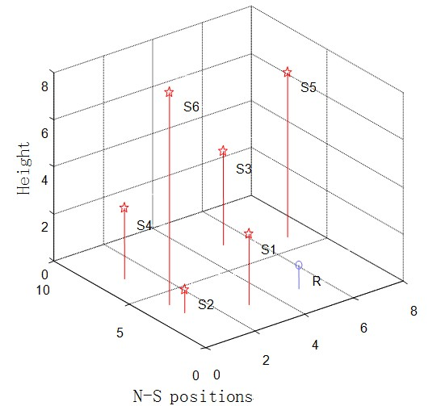
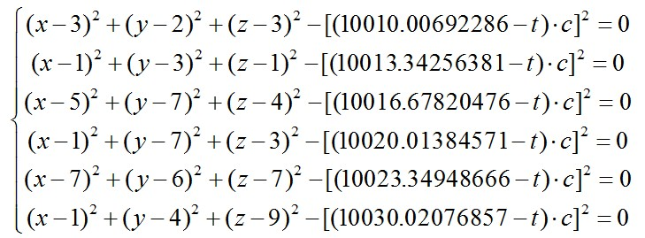
示例程序2：卫星定位的计算方法
6个卫星与R的空间位置图
满足方程组

Slide 27
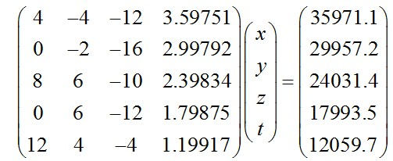
示例程序2：卫星定位的计算方法
将方程组消元，得到：
上述等式变成了A*X=B形式，根据线性代数方法，X=A⁻¹*B
GPS定位计算问题的IPO模式可以描述如下：
  输入：6颗卫星的欧氏坐标和信号时间戳
  处理：GPS定位算法
  输出：GPS接收设备的地理坐标和当前时间

Slide 28
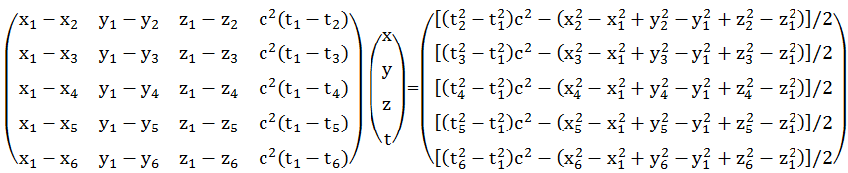
示例程序2：卫星定位的计算方法
假设第i颗卫星的坐标和时间戳表示为（x_{i}，y_{i}，z_{i}，t_{i}），结合上述例子，GPS定位算法可以描述为如下公式：

Slide 29
示例程序2：卫星定位的计算方法
实现上述矩阵操作有两种方法：
  1. 采用上节介绍的数学库，设计矩阵运算求解
  2. 采用处理矩阵运算的库函数来求解
这里采用numpy库函数，程序中用到的函数如下所列
函数 | 含义
numpy.dot(a,b) | 计算矩阵a与矩阵b的点积
numpy.linalg.inv(a) | 求矩阵a的逆矩阵

Slide 30
示例程序2：卫星定位的计算方法
Python程序如下：
  #GPSLoc.py
  import numpy
  i=1
  c=0.299792458 #光速0.299792458km/μs
  x = [[0 for col in range(4)] for row in range(6)]
  #存储6个卫星的(s,y,z,t)参数
  while i <= 6:
  print "%s %d" % ("please input (s,y,z,t) of group",i)
  temp = raw_input()
  x[i-1] = temp.split()
  j=0
  while j<4:
  x[i-1][j]=float(x[i-1][j])
  j=j+1
  i = i+1

Slide 31
示例程序2：卫星定位的计算方法
  a = [[0 for col in range(4)] for row in range(4)] #系数矩阵
  b = [[0 for col in range(1)] for row in range(4)] #常数项
  j=0
  while j<4:
  a[j][0]=2*(x[5][0]-x[j][0])
  a[j][1]=2*(x[5][1]-x[j][1])
  a[j][2]=2*(x[5][2]-x[j][2])
  a[j][3]=2*c*c*(x[j][3]-x[5][3])
  b[j][0]=x[5][0]*x[5][0]-x[j][0]*x[j][0]+x[5][1]*x[5][1]-x[j][1]*x[j][1]+x[5][2]*x[5][2]-x[j][2]*x[j][2]+c*c*(x[j][3]*x[j][3]-x[5][3]*x[5][3])
  j=j+1
  a=numpy.linalg.inv(a) #系数矩阵求逆
  print numpy.dot(a,b)

Slide 32
示例程序2：卫星定位的计算方法
运行程序后，依次输入6颗卫星的坐标，运算结果如下：
    please input (x,y,z,t) of group 1
    3 2 3 10010.00692286
    please input (x,y,z,t) of group 2
    1 3 1 10013.34256381
    please input (x,y,z,t) of group 3
    5 7 4 10016.67820476
    please input (x,y,z,t) of group 4
    1 7 3 10020.01384571
    please input (x,y,z,t) of group 5
    7 6 7 10023.34948666
    please input (x,y,z,t) of group 6
    1 4 9 10030.02076857

Slide 33
示例程序2：卫星定位的计算方法
输出结果为：
    [[ 5.00000000e+00]
    [ 3.00000000e+00]
    [ 1.00000000e+00]
    [ 1.00000000e+04]]
    即R点所在坐标为(5,3,1)

Slide 34
本章小结
本章内容
  4种数字类型数据结构的概念
  4种数字类型的基本使用方法
  math库函数介绍
  random库函数介绍
通过介绍数字类型、相关库函数和两个实际示例的求解过程，展示了使用数字类型并利用数学库进行科学计算的方法以及解决类似问题的基本思路

